Slide 1
বিসমিল্লাহির রাহমানির রাহিম স্বাগতম

Slide 2
শ্রেণীঃ সপ্তম
বিষয়ঃ তথ্য ও যোগাযোগ প্রযুক্তি
অধ্যায়ঃ প্রথম
পাঠের নামঃ কর্মক্ষেত্রে তথ্য ও যোগাযোগ প্রযুক্তি

Slide 3
শিখনফল
এই অধ্যায় শেষে শিক্ষার্থীরাঃ
১। কর্মক্ষেত্রে তথ্য ও যোগাযোগ প্রযুক্তি ব্যবহারের ক্ষেত্র চিহ্নিত করতে পারবে।
২। কর্মক্ষেত্রে তথ্য ও যোগাযোগ প্রযুক্তি ব্যবহারের গুরুত্ব বিশ্লেষণ করতে পারবে।
৩। কর্মক্ষেত্রে এর প্রয়োজনীতা ব্যাখ্যা করতে পারবে।

Slide 4
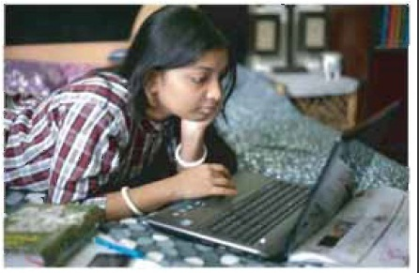
পাঠ ঘোষনাঃ

Slide 5
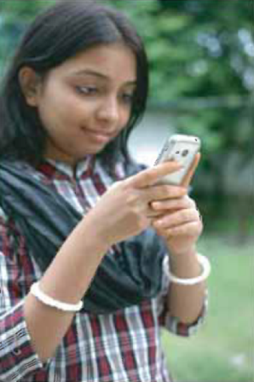
উপস্থাপন
মোবাইল ফোনে এস. এম. এস. পাঠয়ে এখন স্কুল, কলেজ ও বিশ্ববিদ্যালয়ের ভর্তি প্রক্রিয়া শুরু করা যায় ।

Slide 6
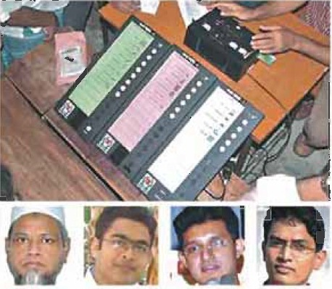
বাংলাদেশের প্রযুক্তিবিদদের তৈরি ইলেক্ট্রনিক ভোটিং মেশিন ব্যবহার করে দেশেআজকাল ভোট দেওয়া আর ভোট গণনার কাজ শুরু হয়েছে।

Slide 7
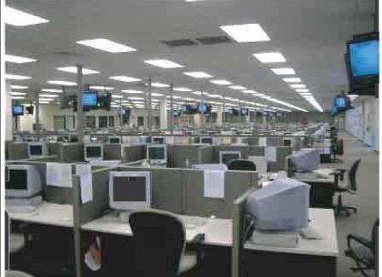
একটি বিশাল কল সেন্টার ।

Slide 8
অনেক তরুণী আজকাল অফিসে না গিয়ে দশটা পাঁচটা কাজ না করে- তার নিজের ঘরে বসে স্বাধীনভাবে যখন ইচ্ছে কাজ করে ।

Slide 9
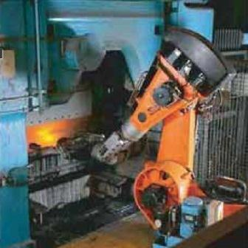
ইন্ডাস্ট্রিয়াল রোবট দিয়ে আজকাল বিপজ্জনক যান্ত্রিক কাজ করা হয় ।

Slide 10
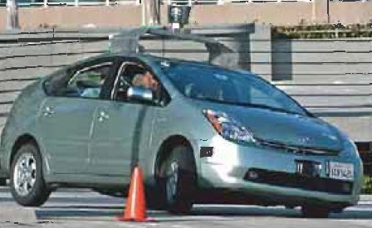
ড্রাইভার ছাড়াই এই গাড়ী চালানো যায়।

Slide 11
দলীয় কাজ
তোমাদের ক্লাশে দুটি দল তৈরি করে ইলেক্ট্রনিক ভোটিং মেশিন ব্যবহার করলে কী সুবিধা এবং কী অসুবিধা সেটি নিয়ে একটি বিতর্কের আয়োজন কর ।

Slide 12
মূল্যায়ণ
১। বাড়ীতে বসে কি অফিসের কাজ দেখা শোনা করা যায় এবং কিভাবে ?
২। তথ্য ও প্রযুক্তি ব্যবহার করে ?
i. বই পড়া যায়
ii. ব্যাংকের লেনদেন করা যায়
ii. গেম খেলা যায়
ক. i খ. i ও ii গ. ii ও iii ঘ. i ,ii ও iii

Slide 13
বাড়ীর কাজ
তোমাদের স্কুলের অফিসকে কাগজবিহীন অফিসে রুপান্তর করতে কী কী কাজ করতে হবে গুছিয়ে লিখ।

Slide 14
ধন্যবাদ

